Slide 1
Veritabanı Tasarımı
Kaynak: Database Management Systems
Raghu Ramakrishman and Johannes Gehrke

Slide 2
SORGULAR, PROGRAMLAMA, TETİKLEYİCİLER
SQL dilinde neler bulunur?
SQL'de sorgular nasıl ifade edilir? Bir sorgunun anlamı SQL standardında nasıl belirtilir?
SQL ilişkisel cebir ve hesaplamayı nasıl oluşturur ve genişletir?
Gruplama nedir? Toplama işlemleriyle nasıl kullanılır?
İç içe sorgular nelerdir?
Boş değerler nelerdir?
Karmaşık bütünlük kısıtlamaları yazarken sorguları nasıl kullanabiliriz?
Tetikleyiciler nelerdir ve neden yararlıdırlar? Bütünlük kısıtlamalarıyla nasıl ilişkilidirler?

Slide 3
SORGULAR, PROGRAMLAMA, TETİKLEYİCİLER
Yapılandırılmış Sorgu Dili (SQL), en yaygın kullanılan ticari ilişkisel veritabanı dilidir.
Başlangıçta IBM'de SEQUEL-XRM ve System-R projelerinde (1974-1977) geliştirildi.
Hemen hemen bütün diğer satıcılar SQL tabanlı DBMS ürünleri tanıttı ve bu artık fiili bir standarttır.
SQL, veritabanı alanındaki değişen ihtiyaçlara yanıt olarak gelişmeye devam ediyor.

Slide 4
SORGULAR, PROGRAMLAMA, TETİKLEYİCİLER
SQL dilinin birkaç yönü vardır.
Veri Tanımlama Dili (DDL): SQL'in bu alt kümesi, tablolar ve görünümler için tanımların oluşturulmasını, silinmesini ve değiştirilmesini destekler. Bütünlük kısıtlamaları, tablolar oluşturulduğunda veya daha sonra tablolar üzerinde tanımlanabilir. DDL ayrıca tablolar ve görünümler için erişim haklarını veya ayrıcalıklarını belirtmek için komutlar sağlar. Standart dizinleri ele almasa da, ticari uygulamalar da dizinleri oluşturmak ve silmek için komutlar sağlar.
Veri İşleme Dili (DML): SQL'in bu alt kümesi, kullanıcıların sorgular oluşturmasına ve satırları eklemesine, silmesine ve değiştirmesine olanak tanır.
Gömülü ve dinamik SQL: Gömülü SQL özellikleri, SQL kodunun C veya COBOL gibi bir ana dilden çağrılmasına olanak tanır. Dinamik SQL özellikleri, bir sorgunun çalışma zamanında oluşturulmasına (ve yürütülmesine) olanak tanır.

Slide 5
SORGULAR, PROGRAMLAMA, TETİKLEYİCİLER
SQL dilinin birkaç yönü vardır.
Tetikleyiciler ve Gelişmiş Bütünlük Kısıtlamaları: SQL standardı, veritabanındaki değişiklikler tetikleyicide belirtilen koşulları karşıladığında DBMS tarafından yürütülen eylemler olan tetikleyiciler için destek içerir. Bu bölümde tetikleyicileri ele alıyoruz. SQL, karmaşık bütünlük kısıtlaması özelliklerini belirtmek için sorguların kullanılmasına izin verir.
Güvenlik: SQL, kullanıcıların tablolar ve görünümler gibi veri nesnelerine erişimini kontrol etmek için mekanizmalar sağlar.
İşlem yönetimi: Çeşitli komutlar, bir kullanıcının bir işlemin nasıl yürütüleceğinin yönlerini açıkça kontrol etmesine olanak tanır.
İstemci-sunucu yürütme ve uzaktan veritabanı erişimi: Bu komutlar, bir istemci uygulama programının bir SQL veritabanı sunucusuna nasıl bağlanabileceğini veya bir ağ üzerinden bir veritabanındaki verilere nasıl erişebileceğini kontrol eder.

Slide 6
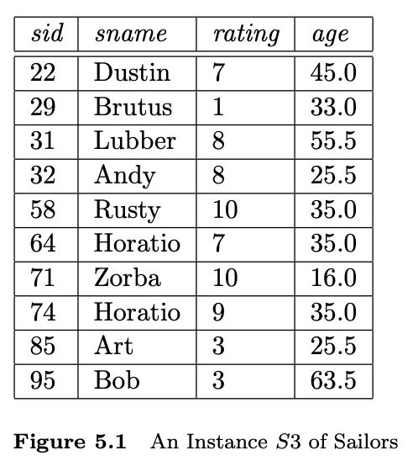
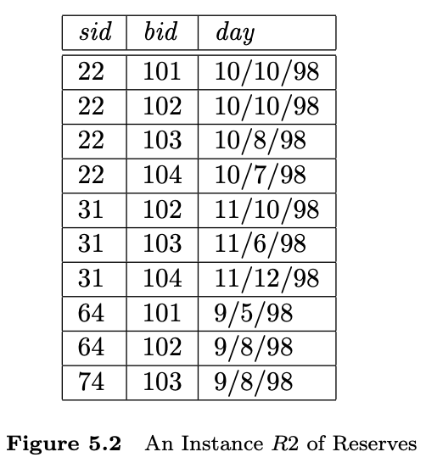
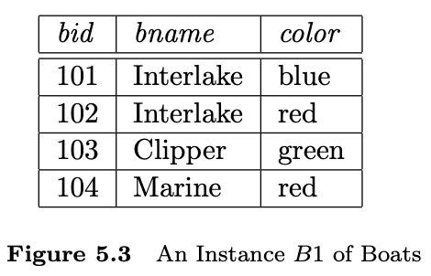
SORGULAR, PROGRAMLAMA, TETİKLEYİCİLER
Bu bölüm basit bir SQL sorgusunun sözdizimini sunar ve kavramsal bir değerlendirme stratejisi aracılığıyla anlamını açıklar. Kavramsal bir değerlendirme stratejisi, verimli olmaktan ziyade anlaşılması kolay olması amaçlanan sorguyu değerlendirmenin bir yoludur. Bir DBMS genellikle bir sorguyu farklı ve daha verimli bir şekilde yürütür.
Bu bölümde sağda verilmiş olan yapı örnek olarak kullanılacaktır.
Bir SQL sorgusunun temel biçimi şu şekildedir:
SELECT [DISTINCT] select-list
FROM from-list
WHERE qualification
Her sorgu, sonuçta tutulacak sütunları belirten bir SELECT ifadesi ve tabloların çapraz ürününü belirten bir FROM ifadesi içermelidir. İsteğe bağlı WHERE ifadesi, FROM ifadesinde belirtilen tablolarda seçim koşullarını belirtir.
Böyle bir sorgu, seçimleri, projeksiyonları ve çapraz ürünleri içeren bir ilişkisel cebir ifadesine sezgisel olarak karşılık gelir. SQL ile ilişkisel cebir arasındaki yakın ilişki, 12. ve 15. Bölümlerde göreceğimiz gibi, ilişkisel bir DBMS'de sorgu optimizasyonunun temelidir. Gerçekten de, SQL sorguları için yürütme planları, ilişkisel cebir ifadelerinin bir varyasyonu kullanılarak temsil edilir

Slide 7
SORGULAR, PROGRAMLAMA, TETİKLEYİCİLER
Bu bölüm basit bir SQL sorgusunun sözdizimini sunar ve kavramsal bir değerlendirme stratejisi aracılığıyla anlamını açıklar. Kavramsal bir değerlendirme stratejisi, verimli olmaktan ziyade anlaşılması kolay olması amaçlanan sorguyu değerlendirmenin bir yoludur. Bir DBMS genellikle bir sorguyu farklı ve daha verimli bir şekilde yürütür.
Bu bölümde sağda verilmiş olan yapı örnek olarak kullanılacaktır.
Bir SQL sorgusunun temel biçimi şu şekildedir:
SELECT [DISTINCT] select-list
FROM from-list
WHERE qualification
Her sorgu, sonuçta tutulacak sütunları belirten bir SELECT ifadesi ve tabloların çapraz ürününü belirten bir FROM ifadesi içermelidir. İsteğe bağlı WHERE ifadesi, FROM ifadesinde belirtilen tablolarda seçim koşullarını belirtir.
Böyle bir sorgu, seçimleri, projeksiyonları ve çapraz ürünleri içeren bir ilişkisel cebir ifadesine sezgisel olarak karşılık gelir. SQL ile ilişkisel cebir arasındaki yakın ilişki, 12. ve 15. Bölümlerde göreceğimiz gibi, ilişkisel bir DBMS'de sorgu optimizasyonunun temelidir. Gerçekten de, SQL sorguları için yürütme planları, ilişkisel cebir ifadelerinin bir varyasyonu kullanılarak temsil edilir

Slide 8
SORGULAR, PROGRAMLAMA, TETİKLEYİCİLER
(Q15) Tüm denizcilerin adlarını ve yaşlarını bulun.
SELECT DISTINCT S.sname, S.age
FROM Sailors S
Cevap, her biri bir çift ⟨sname, age⟩ olan bir satır kümesidir. İki veya daha fazla denizcinin adı ve yaşı aynıysa, cevap yine de o ad ve yaşa sahip yalnızca bir çift içerir. Bu sorgu, ilişkisel cebirin izdüşüm operatörünü uygulamaya eşdeğerdir.
DISTINCT anahtar sözcüğünü atlarsak, adı s ve yaşı a olan her denizci için ⟨s,a⟩ satırının bir kopyasını alırdık; cevap satırların çoklu kümesi olurdu.
Çoklu küme, öğelerin sıralanmamış bir koleksiyonu olması bakımından bir kümeye benzer, ancak her öğenin birkaç kopyası olabilir ve kopya sayısı önemlidir - iki çoklu küme aynı öğelere sahip olabilir ve yine de bazı öğeler için kopya sayısı farklı olduğu için farklı olabilir. Örneğin, {a, b, b} ve {b, a, b} aynı çoklu kümeyi belirtir ve {a, a, b} çoklu kümesinden farklıdır.

Slide 9
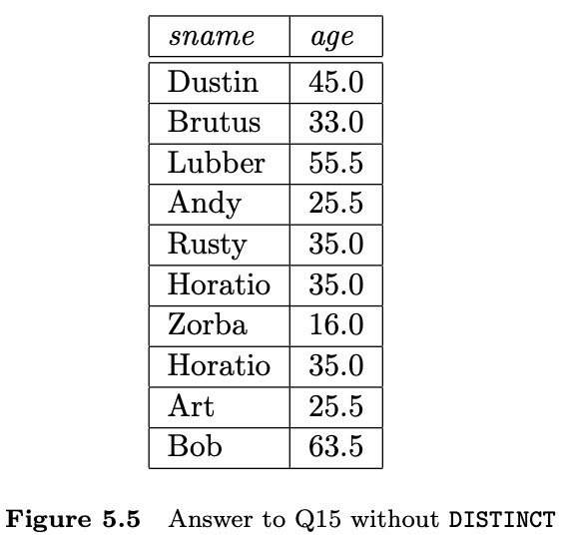
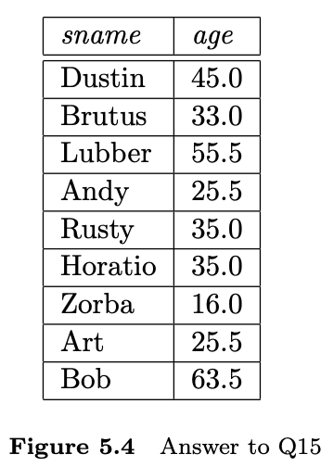
SORGULAR, PROGRAMLAMA, TETİKLEYİCİLER
Bu sorguya DISTINCT anahtar sözcüğüyle ve anahtar sözcüğü olmadan Denizciler'in S3 örneğinde verilen yanıt Şekil 5.4 ve 5.5'te gösterilmiştir. Tek fark, DISTINCT atlanırsa Horatio için olan ikilinin iki kez görünmesidir; bunun nedeni Horatio adında ve 35 yaşında iki denizci olmasıdır.

Slide 10
SORGULAR, PROGRAMLAMA, TETİKLEYİCİLER
(Q11) 7'nin üzerinde derecelendirmeye sahip tüm denizcileri bulun.
SELECT S.sid, S.sname, S.rating, S.age
FROM Sailors AS S
WHERE S.rating > 7
Bu sorgu, bir aralık değişkeni tanıtmak için isteğe bağlı AS anahtar sözcüğünü kullanır. Bu arada, bu sorguda olduğu gibi tüm sütunları almak istediğimizde, SQL kullanışlı bir kısaltma sağlar: Basitçe SELECT * yazabiliriz. Bu gösterim etkileşimli sorgulama için yararlıdır, ancak sonucun şeması sorgudan net olmadığı için yeniden kullanılması ve sürdürülmesi amaçlanan sorgular için kötü bir stildir; altta yatan Sailors tablosunun şemasına başvurmamız gerekir.
Bu iki örnekte gösterildiği gibi, SELECT ifadesi aslında projeksiyon yapmak için kullanılırken, ilişkisel cebir anlamındaki seçimler WHERE ifadesi kullanılarak ifade edilir! İlişkisel cebirdeki seçim ve projeksiyon operatörlerinin adlandırılması ile SQL sözdizimi arasındaki bu uyumsuzluk talihsiz bir tarihsel kazadır.

Slide 11
SORGULAR, PROGRAMLAMA, TETİKLEYİCİLER
Şimdi temel bir SQL sorgusunun sözdizimini daha detaylı ele alalım.
FROM ifadesindeki from-listesi, tablo adlarının bir listesidir. Bir tablo adının ardından bir aralık değişkeni gelebilir; bir aralık değişkeni, aynı tablo adı from-listesinde birden fazla göründüğünde özellikle yararlıdır.
Select-listesi, from-listesinde adı geçen tabloların sütun adlarını içeren (ifadelerin) bir listesidir. Sütun adlarına bir aralık değişkeni önek olarak eklenebilir.
WHERE ifadesindeki niteleme, ifade+op+ifadesi biçimindeki koşulların bir ikili (Boolean) birleşimidir (yani, mantıksal AND, OR ve NOT bağlaçlarını kullanan bir ifade), burada op karşılaştırma operatörlerinden biridir {<, <=, =, <>, >=, >}. Bir ifade, bir sütun adı, bir sabit veya bir (aritmetik veya dize) ifadesidir.
DISTINCT anahtar sözcüğü isteğe bağlıdır. Bu sorguya yanıt olarak hesaplanan tablonun yinelenenleri, yani aynı satırın iki kopyasını içermemesi gerektiğini belirtir. Varsayılan olarak, yinelenenler ortadan kaldırılmaz.

Slide 12
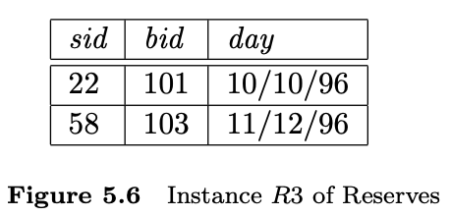
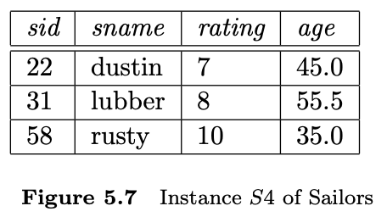
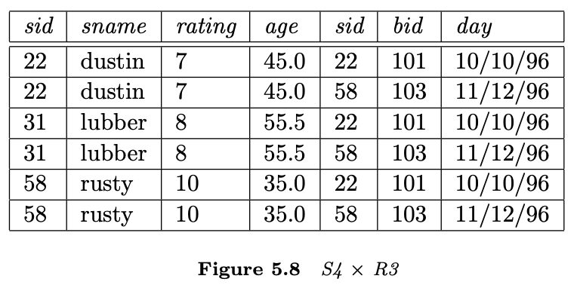
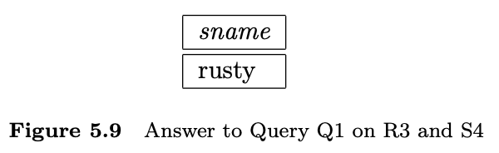
SORGULAR, PROGRAMLAMA, TETİKLEYİCİLER
(Q1) 103 numaralı tekneyi rezerve eden denizcilerin isimlerini bulunuz.
SELECT S.sname
FROM Sailors S, Reserves R
WHERE S.sid=R.sid AND R.bid=103
Veya
SELECT sname
FROM Sailors S, Reserves R
WHERE S.sid=R.sid AND bid=103
Veya
SELECT sname
FROM Sailors, Reserves
WHERE Sailors.sid= Reserves.sid AND bid=103

Slide 13
SORGULAR, PROGRAMLAMA, TETİKLEYİCİLER
(S16) Kırmızı tekne ayırtan denizcilerin SID'lerini bulun.
SELECT R.sid
From Boats B, Reserves R
WHERE B.bid=R.bid AND B.color=‘red’
Bu sorgu, iki tablonun birleştirilmesini ve ardından teknelerin rengine ilişkin bir seçim yapılmasını içerir. B ve R'yi, R.sid sid'li bir denizcinin B.bid adlı kırmızı bir tekneyi rezerve ettiğini 'kanıtlayan' ilgili tablolardaki satırlar olarak düşünebiliriz. Örnek örneklerimizde R2 ve S3 (Şekil 5.1 ve 5.2), cevap 22, 31 ve 64 sid'lerinden oluşur. Sonuçta denizcilerin isimlerini istiyorsak, Reserves bu bilgiyi içermediğinden, bir sonraki örnekte gösterildiği gibi Sailors ilişkisini de dikkate almalıyız.

Slide 14
SORGULAR, PROGRAMLAMA, TETİKLEYİCİLER
(S2) Kırmızı tekne ayırtan denizcilerin isimlerini bulun.
SELECT S.sname
FROM Sailors S, Reserves R, Boats B
WHERE S.sid=R.sid AND r.bid=B.bid AND B.color=‘red’
Bu sorgu, üç tablonun birleşimini ve ardından teknelerin rengine ilişkin bir seçimi içerir. Sailors ile birleşim, Reserves tuple R'ye göre, tuple B tarafından tanımlanan kırmızı bir tekneyi rezerve eden denizcinin adını bulmamızı sağlar.

Slide 15
SORGULAR, PROGRAMLAMA, TETİKLEYİCİLER
(Q3) Lubber'ın ayırdığı teknelerin renklerini bulun.
SELECT B.color
FROM Sailors S, Reserves R, Boats B
WHERE S.sid=R.sid AND R.bid=B.bid AND S.sname=‘Lubber’
Bu sorgu bir öncekine çok benzer. Genel olarak Lubber adında birden fazla denizci olabileceğini unutmayın (çünkü sname Denizciler için bir anahtar değildir); bu sorgu hala doğrudur çünkü Lubber adında birkaç denizci varsa, bazı Lubber'lar tarafından rezerve edilen teknelerin renklerini döndürecektir.

Slide 16
SORGULAR, PROGRAMLAMA, TETİKLEYİCİLER
(Q4) En az bir tekne ayırtmış denizcilerin isimlerini bulunuz.
SELECT S.sname
FROM Sailors S, Reserves R
WHERE S.sid=R.sid
Denizciler ve Yedeklerin birleşmesi, seçilen her isim için denizcinin bir rezervasyon yapmış olmasını sağlar. (Eğer bir denizci rezervasyon yapmamışsa, kavramsal değerlendirme stratejisindeki ikinci adım, bu denizciyi içeren çapraz üründeki tüm satırları ortadan kaldıracaktır.)

Slide 17
SELECT Komutundaki İfadeler ve Dizeler
SQL, yalnızca sütunlardan oluşan bir listeden daha genel bir select-list sürümünü destekler.
Bir select-list'teki her öğe, ifade AS sütun adı biçiminde olabilir; burada ifade, sütun adları (muhtemelen aralık değişkenleriyle öneklenmiş) ve sabitler üzerindeki herhangi bir aritmetik veya dize ifadesidir.
Ayrıca, sum ve count gibi toplamları da içerebilir.
SQL standardının bir parçası olmasa da, birçok uygulama sqrt, sin ve mod gibi yerleşik işlevlerin kullanımını da destekler.
SQL'deki düzenli ifadeler: Metin verilerinin artan önemini yansıtan SQL, SIMILAR adlı LIKE operatörünün daha güçlü bir sürümünü içerir. Bu operatör, metin ararken desen olarak kullanılacak zengin bir düzenli ifade kümesine olanak tanır. Düzenli ifadeler, Unix işletim sisteminin dize aramaları için desteklediği ifadelere benzerdir, ancak sözdizimi biraz farklıdır.

Slide 18
SELECT Komutundaki İfadeler ve Dizeler
(Q17) Aynı gün içerisinde iki farklı teknede yelken açmış kişilerin derecelendirmeleri için artışları hesaplayın.
SELECT S.sname, S.rating+1 as rating
FROM Sailors S, Reserves R1, Reserves R2
WHERE S.sid = R1.sid and S.sid = R2.sid AND R1.day=R2.day AND R1.bid <> R2.bid
Ayrıca, bir yeterlilikteki her bir madde ifade1 = ifade2 kadar genel olabilir.
SELECT S1.sname as name1, S2.sname as name2
FROM Sailors S1, Sailors S2
WHERE 2*S1.rating=S2.rating-1

Slide 19
SELECT Komutundaki İfadeler ve Dizeler
Dize karşılaştırmaları için, dizelerin sıralaması her zamanki gibi alfabetik olarak belirlenerek karşılaştırma operatörlerini (=, <, >, vb.) kullanabiliriz.
Dizelerin alfabetik olmayan bir sıraya göre sıralanması gerekiyorsa (örneğin, Ocak, Şubat, Mart vb. takvimdeki ay adlarını belirten dizeleri sıralamak), SQL bir karakter kümesi için bir sıralama veya sıralama düzeni genel kavramını destekler. Bir sıralama, kullanıcının hangi karakterlerin diğerlerinden 'daha az' olduğunu belirtmesine olanak tanır ve dize işlemede büyük esneklik sağlar.
Ek olarak, SQL, % (sıfır veya daha fazla keyfi karakteri temsil eder) ve _ (tam olarak bir, keyfi karakteri temsil eder) joker karakter sembollerinin kullanımıyla birlikte LIKE operatörü aracılığıyla desen eşleştirme desteği sağlar. Bu nedenle, ‘_AB%', ikinci ve üçüncü karakterler sırasıyla A ve B olmak üzere en az üç karakter içeren her dizeyle eşleşecek bir deseni belirtir.
Diğer karşılaştırma operatörlerinin aksine, boşlukların LIKE operatörü için önemli olabileceğini unutmayın (altta yatan karakter kümesinin sıralamasına bağlı olarak). Bu nedenle, ‘Jeff’ = ‘Jeff’ doğru olabilirken ‘Jeff’ LIKE ‘Jeff’ yanlıştır. LIKE'ın bir sorguda kullanımına dair bir örnek aşağıda verilmiştir.

Slide 20
SELECT Komutundaki İfadeler ve Dizeler
(Q18) İsimleri B ile başlayıp B ile biten ve en az üç karakterden oluşan denizcilerin yaşlarını bulunuz.
SELECT S.age
FROM Sailors S
WHERE S.sname LIKE ‘B_%B’
Bu türdeki tek denizci Bob'dur ve yaşı 63.5'tur.

Slide 21
BİRLİK (UNIOIN), KESİŞİM (INTERSECT) VE HARİÇ (EXCEPT)
SQL, daha önce sunulan temel sorgu formunu genişleten üç küme işleme yapısı sağlar.
Bir sorgunun cevabı satırlardan oluşan çoklu bir küme olduğundan, birleştirme, kesişim ve fark gibi işlemlerin kullanımını düşünmek doğaldır.
SQL bu işlemleri UNION, INTERSECT ve EXCEPT adları altında destekler.
SQL ayrıca diğer küme işlemlerini de sağlar: IN (bir öğenin verilen bir kümede olup olmadığını kontrol etmek için), op ANY, op ALL (bir değeri, karşılaştırma operatörü op kullanılarak verilen bir kümedeki öğelerle karşılaştırmak için) ve EXISTS (bir kümenin boş olup olmadığını kontrol etmek için).
IN ve EXISTS, anlamlarında belirgin bir değişiklikle NOT ile öneklenebilir.

Slide 22
BİRLİK (UNIOIN), KESİŞİM (INTERSECT) VE HARİÇ (EXCEPT)
(Q5) Kırmızı veya yeşil tekne ayırtan denizcilerin isimlerini bulun.
SELECT S.sname
FROM Sailors S, Reserves R, Boats B
WHERE S.sid=R.sid AND R.bid=B.bid AND (B.color=‘RED’ OR B.color=‘green’)
Bu sorgu, WHERE ifadesindeki OR bağlacını kullanarak kolayca ifade edilebilir.
Ancak, İngilizce versiyonda ‘or' yerine ‘and' kullanımı dışında aynı olan aşağıdaki sorgu çok daha zor çıkıyor:

Slide 23
BİRLİK (UNIOIN), KESİŞİM (INTERSECT) VE HARİÇ (EXCEPT)
(Q6) Hem kırmızı hem de yeşil tekne ayırtmış denizcilerin isimlerini bulunuz.
Önceki sorguda OR kullanımını AND ile değiştirirsek, iki sorgunun İngilizce ifadelerine benzer şekilde, hem kırmızı hem de yeşil olan bir tekneyi rezerve eden denizcilerin isimlerini alırdık. Teklifin Boats için bir anahtar olduğu bütünlük kısıtlaması, aynı teknenin iki renge sahip olamayacağını söyler ve bu nedenle OR yerine AND kullanılan önceki sorgunun çeşidi her zaman boş bir cevap kümesi döndürecektir.
SELECT S.sname
FROM Sailors S, Reserves R1, Boats B1, Reserves R2, Boats B2
WHERE S.sid=R1.sid AND R1.bid=B1.bid
AND S.sid=R2.sid AND R2.bid=B2.bid
AND B1.color=‘red’ AND B2.color=‘green’

Slide 24
BİRLİK (UNIOIN), KESİŞİM (INTERSECT) VE HARİÇ (EXCEPT)
SELECT S.sname
FROM Sailors S, Reserves R1, Boats B1, Reserves R2, Boats B2
WHERE S.sid=R1.sid AND R1.bid=B1.bid
AND S.sid=R2.sid AND R2.bid=B2.bid
AND B1.color=‘red’ AND B2.color=‘green’
R1 ve B1'i denizci S.sid'in kırmızı bir tekne ayırdığını kanıtlayan satırlar olarak düşünebiliriz. R2 ve B2 de aynı denizcinin yeşil bir tekne ayırdığını kanıtlıyor. S.sname, beş satır S, R1, B1, R2 ve B2 bulunmadığı sürece sonuca dahil edilmiyor.
Önceki sorguyu anlamak zor (ve ayrıca yürütülmesi de oldukça verimsiz, ortaya çıktığı gibi). Özellikle, önceki OR sorgusuyla (Sorgu Q5) benzerlik tamamen kaybolmuş. Bu iki sorgu için daha iyi bir çözüm UNION ve INTERSECT kullanmaktır.

Slide 25
BİRLİK (UNIOIN), KESİŞİM (INTERSECT) VE HARİÇ (EXCEPT)
SELECT S.sname
FROM Sailors S, Reserves R, Boats B
WHERE S.sid = R.sid AND R.bid=B.bid AND B.color=‘red’
UNION
SELECT S2.sname
FROM Sailors S2, Boats B2, Reserves R2
WHERE S2.sid = R2.sid AND R2.bid=B2.bid AND B2.color=‘green’
Bu sorgu, kırmızı tekneleri rezerve eden denizciler kümesinin ve yeşil tekneleri rezerve eden denizciler kümesinin birleşimini istediğimizi söylüyor. Tam simetri içinde, AND sorgusu (Sorgu Q6) şu şekilde yeniden yazılabilir:

Slide 26
BİRLİK (UNIOIN), KESİŞİM (INTERSECT) VE HARİÇ (EXCEPT)
SELECT S.sname
FROM Sailors S, Reserves R, Boats B
WHERE S.sid = R.sid AND R.bid=B.bid AND B.color=‘red’
INTERSECT
SELECT S2.sname
FROM Sailors S2, Boats B2, Reserves R2
WHERE S2.sid = R2.sid AND R2.bid=B2.bid AND B2.color=‘green’
Bu sorgu, kırmızı tekneleri rezerve eden denizciler kümesinin ve yeşil tekneleri rezerve eden denizciler kümesinin birleşimini istediğimizi söylüyor. Tam simetri içinde, AND sorgusu (Sorgu Q6) şu şekilde yeniden yazılabilir:

Slide 27
BİRLİK (UNIOIN), KESİŞİM (INTERSECT) VE HARİÇ (EXCEPT)
SELECT S.sname
FROM Sailors S, Reserves R, Boats B
WHERE S.sid = R.sid AND R.bid=B.bid AND B.color=‘red’
INTERSECT
SELECT S2.sname
FROM Sailors S2, Boats B2, Reserves R2
WHERE S2.sid = R2.sid AND R2.bid=B2.bid AND B2.color=‘green’
Bu sorgu aslında ince bir hata içeriyor: B1, R2 ve S3 örnek örneklerimizde Horatio gibi iki denizci varsa ve bunlardan biri kırmızı bir tekne, diğeri yeşil bir tekne ayırmışsa, Horatio adında hiç kimse hem kırmızı hem de yeşil bir tekne ayırmamış olsa bile Horatio adı döndürülür. Bu nedenle, sorgu aslında denizci adlarını hesaplar; böylece bu ada sahip bir denizci kırmızı bir tekne ayırmış ve aynı ada sahip bir denizci (belki de farklı bir denizci) yeşil bir tekne ayırmıştır.

Slide 28
BİRLİK (UNIOIN), KESİŞİM (INTERSECT) VE HARİÇ (EXCEPT)
SELECT S.sid
FROM Sailors S, Reserves R, Boats B
WHERE S.sid = R.sid AND R.bid=B.bid AND B.color=‘red’
INTERSECT
SELECT S2.sid
FROM Sailors S2, Boats B2, Reserves R2
WHERE S2.sid = R2.sid AND R2.bid=B2.bid AND B2.color=‘green’
Bölüm 4'te gözlemlediğimiz gibi, sorun denizcileri tanımlamak için sname kullandığımızdan ve sname'in Denizciler için bir anahtar olmamasından kaynaklanmaktadır! Önceki sorguda sname yerine sid seçersek, hem kırmızı hem de yeşil tekne ayırmış denizcilerin sid kümesini hesaplamış oluruz.

Slide 29
BİRLİK (UNIOIN), KESİŞİM (INTERSECT) VE HARİÇ (EXCEPT)
(Q19) Kırmızı bot ayırmış ancak yeşil bot ayırmamış tüm denizcilerin SID'lerini bulun.
SELECT S.sid
FROM Sailors S, Reserves R, Boats B
WHERE S.sid = R.sid AND R.bid=B.bid AND B.color=‘red’
EXCEPT
SELECT S2.sid
FROM Sailors S2, Boats B2, Reserves R2
WHERE S2.sid = R2.sid AND R2.bid=B2.bid AND B2.color=‘green’
22, 64 ve 31 numaralı denizciler kırmızı tekneleri ayırdı. 22, 74 ve 31 numaralı denizciler yeşil tekneleri ayırdı. Bu nedenle, cevap sadece 64 numaralı sid'i içeriyor.

Slide 30
BİRLİK (UNIOIN), KESİŞİM (INTERSECT) VE HARİÇ (EXCEPT)
Nitekim Reserves ilişkisi sid bilgisini içerdiğinden Sailors ilişkisine bakmaya gerek yoktur ve aşağıdaki daha basit sorguyu kullanabiliriz:
SELECT R.sid
FROM Reserves R, Boats B
WHERE R.bid=B.bid AND B.color=‘red’
EXCEPT
SELECT R2.sid
FROM Boats B2, Reserves R2
WHERE R2.bid=B2.bid AND B2.color=‘green’

Slide 31
BİRLİK (UNIOIN), KESİŞİM (INTERSECT) VE HARİÇ (EXCEPT)
UNION, INTERSECT ve EXCEPT'in, birleşim uyumlu olan, yani aynı sayıda sütuna sahip olan ve sütunlar sırayla alındığında aynı türlere sahip olan herhangi iki tabloda kullanılabileceğini unutmayın. Örneğin, aşağıdaki sorguyu yazabiliriz:
(Q20) 10 reytingi olan veya 104 numaralı tekneyi rezerve eden tüm denizcilerin sid'lerini bulun.
SELECT S.sid
FROM Sailors S
WHERE S.rating = 10
UNION
SELECT R.sid
FROM Reserves R
WHERE R.bid = 104

Slide 32
BİRLİK (UNIOIN), KESİŞİM (INTERSECT) VE HARİÇ (EXCEPT)
SELECT S.sid
FROM Sailors S
WHERE S.rating = 10
UNION
SELECT R.sid
FROM Reserves R
WHERE R.bid = 104
Birliğin ilk kısmı 58 ve 71 yan yana dizilerini döndürür.
İkinci kısım 22 ve 31 yan yana dizilerini döndürür.
Dolayısıyla cevap 22, 31, 58 ve 71 yan yana dizilerinin kümesidir.

Slide 33
BİRLİK (UNIOIN), KESİŞİM (INTERSECT) VE HARİÇ (EXCEPT)
UNION, INTERSECT ve EXCEPT hakkında dikkat edilmesi gereken son bir nokta: Temel sorgu formunda DISTINCT belirtilmediği sürece yinelenenlerin ortadan kaldırılmaması varsayılanının aksine, UNION sorguları için varsayılan yinelenenlerin ortadan kaldırılmasıdır!
Yinelenenleri korumak için UNION ALL kullanılmalıdır; eğer öyleyse, sonuçtaki bir satırın kopya sayısı m + n'dir, burada m ve n satırın birleşimin iki kısmında göründüğü zaman sayısıdır.
Benzer şekilde, INTERSECT'in bir sürümü yinelenenleri korur - sonuçtaki bir satırın kopya sayısı min(m, n)'dir - ve EXCEPT'in bir sürümü de yinelenenleri korur - sonuçtaki bir satırın kopya sayısı m− n'dir, burada m ilk ilişkiye karşılık gelir.

Slide 34
İÇ İÇE SORGULAR
SQL'in en güçlü özelliklerinden biri iç içe sorgulardır.
İç içe sorgu, içinde gömülü başka bir sorgu bulunan bir sorgudur; gömülü sorguya alt sorgu denir.
Bir sorgu yazarken, bazen kendisi hesaplanması gereken bir tabloya atıfta bulunan bir koşulu ifade etmemiz gerekir. Bu yardımcı tabloyu hesaplamak için kullanılan sorgu bir alt sorgudur ve ana sorgunun bir parçası olarak görünür.
Bir alt sorgu genellikle bir sorgunun WHERE ifadesinde görünür. Alt sorgular bazen FROM ifadesinde veya HAVING ifadesinde görünebilir. Bu bölüm yalnızca WHERE ifadesinde görünen alt sorguları ele almaktadır. Başka yerlerde görünen alt sorguların işlenmesi oldukça benzerdir.

Slide 35
İÇ İÇE SORGULAR
(Q1) 103 numaralı tekneyi rezerve eden denizcilerin isimlerini bulun.
SELECT S.sname
FROM Sailors S
WHERE S.sid IN (SELECT R.sid
FROM Reserves R
WHERE R.bid=103)
İç içe alt sorgu, 103 numaralı tekneyi rezerve eden denizciler için (çoklu) sid kümesini hesaplar (küme, R2 ve S3 örneklerinde 22, 31 ve 74 içerir) ve en üst düzey sorgu, sid'si bu kümede olan denizcilerin adlarını alır. IN operatörü, bir değerin belirli bir öğe kümesinde olup olmadığını test etmemize olanak tanır; test edilecek kümeyi oluşturmak için bir SQL sorgusu kullanılır. Bu sorguyu, 103 numaralı tekneyi rezerve etmeyen tüm denizcileri bulmak için değiştirmenin çok kolay olduğunu unutmayın; IN'i NOT IN ile değiştirebiliriz!

Slide 36
İÇ İÇE SORGULAR
İç içe bir sorguyu anlamanın en iyi yolu, onu kavramsal bir değerlendirme stratejisi açısından düşünmektir.
Örneğimizde, strateji Denizciler'deki satırları incelemekten ve bu tür her satır için alt sorguyu Rezervler üzerinden değerlendirmekten oluşur.
Genel olarak, bir sorgunun semantiğini tanımlamak için sunduğumuz kavramsal değerlendirme stratejisi, aşağıdaki şekilde iç içe geçmiş sorguları kapsayacak şekilde genişletilebilir:

Slide 37
İÇ İÇE SORGULAR
(Q2) Kırmızı tekne ayırtan denizcilerin isimlerini bulun.
SELECT S.sname
FROM Sailors S
WHERE S.sid IN ( SELECT R.sid
FROM Reserves R
WHERE R.bid IN ( SELECT B.bid
FROM Boats B
WHERE B.color = ‘red’ )
En içteki alt sorgu, kırmızı teknelerin teklif kümesini bulur (B1 örneğinde 102 ve 104). Bir üst seviyedeki alt sorgu, bu teknelerden birini rezerve eden denizcilerin sid kümesini bulur. B1, R2 ve S3 örneklerinde, bu sid kümesi 22, 31 ve 64'ü içerir. En üst seviye sorgu, sid'si bu sid kümesinde olan denizcilerin adlarını bulur. Örnek örnekler için Dustin, Lubber ve Horatio'yu elde ederiz.

Slide 38
İÇ İÇE SORGULAR
(Q21) Kırmızı tekne ayırtmamış denizcilerin isimlerini bulunuz.SELECT S.sname
SELECT S.sname
FROM Sailors S
WHERE S.sid NOT IN ( SELECT R.sid
FROM Reserves R
WHERE R.bid IN ( SELECT B.bid
FROM Boats B
WHERE B.color = ‘red’ )
Bu sorgu, sid'si 22, 31 ve 64. kümede olmayan denizcilerin isimlerini hesaplar.

Slide 39
İlişkili İç İçe Sorgular
Şimdiye kadar gördüğümüz iç içe sorgularda, iç alt sorgu dış sorgudan tamamen bağımsızdı. Genel olarak iç alt sorgu dış sorguda şu anda incelenen satıra bağlı olabilir.
(Q1) 103 numaralı tekneyi rezerve eden denizcilerin isimlerini bulunuz.
SELECT S.sname
FROM Sailors S
WHERE EXISTS ( SELECT *
FROM Reserves R
WHERE R.bid = 103
AND R.sid = S.sid )
EXISTS operatörü, IN gibi başka bir küme karşılaştırma operatörüdür. Bir kümenin boş olup olmadığını test etmemizi sağlar. Bu nedenle, her Denizci satırı S için, R.bid = 103 VE S.sid = R.sid olacak şekilde Yedek satırları kümesi R'nin boş olup olmadığını test ederiz. Eğer öyleyse, Denizci S 103 numaralı tekneyi rezerve etmiştir ve adını alırız. Alt sorgu açıkça geçerli satır S'ye bağlıdır ve Denizciler'deki her satır için yeniden değerlendirilmelidir. Alt sorguda S'nin bulunması (S.sid harfi biçiminde) bir korelasyon olarak adlandırılır ve bu tür sorgulara ilişkili sorgular denir.

Slide 40
Küme Karşılaştırma Operatörleri
Küme karşılaştırma operatörleri EXISTS, IN ve UNIQUE'i ve bunların olumsuzlanmış versiyonlarını daha önce gördük. SQL ayrıca op ANY ve op ALL'ı da destekler, burada op aritmetik karşılaştırma operatörlerinden biridir {<, <= , =, <>, >=, >}. (SOME da mevcuttur, ancak bu sadece ANY'nin eşanlamlısıdır.)
(Q22) Horatio adlı denizciden daha iyi reytinge sahip denizcileri bulun.
SELECT S.sid FROM Sailors S WHERE S.rating > ANY ( SELECT S2.rating
FROM Sailors S2 WHERE S2.sname = ‘Horatio’ )
Horatio adında birden fazla denizci varsa, bu sorgu, derecesi Horatio adındaki bir denizciden daha iyi olan tüm denizcileri bulur.
Peki ya Horatio adında bir denizci olmasaydı? Bu durumda S.rating > ANY. . . karşılaştırması false döndürecek şekilde tanımlanır ve yukarıdaki sorgu boş bir yanıt kümesi döndürür.
ANY'yi içeren karşılaştırmaları anlamak için, karşılaştırmanın tekrar tekrar yapıldığını düşünmek yararlıdır. Yukarıdaki örnekte, S.rating, iç içe sorguya yanıt olan her derecelendirme değeriyle art arda karşılaştırılır. Sezgisel olarak, alt sorgu, S.rating > ANY. . .'nin true döndürmesi için karşılaştırmayı true yapan bir satır döndürmelidir.

Slide 41
Küme Karşılaştırma Operatörleri
(Q24) En yüksek puana sahip denizcileri bulun.
SELECT S.sid FROM Sailors S WHERE S.rating >= ALL ( SELECT S2.rating
FROM Sailors S2 )
Alt sorgu, Sailors'daki tüm derecelendirme değerlerinin kümesini hesaplar. Dış WHERE koşulu yalnızca S.rating bu derecelendirme değerlerinin her birinden büyük veya eşit olduğunda, yani en büyük derecelendirme değeri olduğunda karşılanır.
Q3 örneğinde, koşul yalnızca derecelendirme 10 için karşılanır ve yanıt bu derecelendirmeye sahip denizcilerin sid'lerini, yani 58 ve 71'i içerir.
IN ve NOT IN'in sırasıyla = ANY ve <> ALL'a eşdeğer olduğunu unutmayın.

Slide 42
Küme Karşılaştırma Operatörleri
(Q6) Hem kırmızı hem de yeşil tekne ayırtmış denizcilerin isimlerini bulunuz.
SELECT S.sname FROM Sailors S, Reserves R, Boats B
WHERE S.sid = R.sid AND R.bid = B.bid AND B.color = ‘red’ AND S.sid IN ( SELECT S2.sid
FROM Sailors S2, Boats B2, Reserves R2
WHERE S2.sid = R2.sid AND R2.bid = B2.bid AND B2.color = ‘green’ )
Bu sorgu şu şekilde anlaşılabilir: "Kırmızı bir tekne ayırmış ve ayrıca, yeşil bir tekne ayırmış denizcilerin sid'leri kümesine dahil olan tüm denizcileri bul." Sorgunun bu formülasyonu, INTERSECT içeren sorguların, sisteminizin INTERSECT'i destekleyip desteklemediğini bilmek için yararlı olan IN kullanılarak nasıl yeniden yazılabileceğini gösterir. EXCEPT kullanan sorgular benzer şekilde NOT IN kullanılarak yeniden yazılabilir. Kırmızı tekne ayırmış ancak yeşil tekne ayırmamış denizcilerin sid'lerini bulmak için, önceki sorgudaki IN anahtar kelimesini NOT IN ile değiştirebiliriz.

Slide 43
Küme Karşılaştırma Operatörleri
Görünen o ki, bu sorguyu (Q6) INTERSECT kullanarak yazmak daha karmaşıktır çünkü denizcileri tanımlamak için (kesişirken) sid'leri kullanmamız ve denizcilerin isimlerini döndürmemiz gerekiyor:
SELECT S3.sname
FROM Sailors S3
WHERE S3.sid IN (
( SELECT R.sid
FROM Boats B, Reserves R
WHERE R.bid = B.bid AND B.color = ‘red’ )
INTERSECT
(SELECT R2.sid
FROM Boats B2, Reserves R2
WHERE R2.bid = B2.bid AND B2.color = ‘green’ ))

Slide 44
TOPLAM (AGGREGATE) OPERATÖRLER
Basitçe veri almanın yanı sıra, genellikle bazı hesaplamalar veya özetlemeler yapmak isteriz. Bu bölümde daha önce belirttiğimiz gibi, SQL aritmetik ifadelerin kullanımına izin verir. Şimdi MIN ve SUM gibi toplu değerleri hesaplamak için güçlü bir yapı sınıfını ele alacağız. Bu özellikler ilişkisel cebirin önemli bir uzantısını temsil eder. SQL, bir ilişkinin herhangi bir sütununa, örneğin A'ya uygulanabilen beş toplu işlemi destekler:
COUNT ([DISTINCT] A): A sütunundaki (benzersiz) değerlerin sayısı.
SUM ([DISTINCT] A): A sütunundaki tüm (benzersiz) değerlerin toplamı.
AVG ([DISTINCT] A): A sütunundaki tüm (benzersiz) değerlerin ortalaması.
MAX (A): A sütunundaki maksimum değer.
MIN (A): A sütunundaki minimum değer.
DISTINCT'i MIN veya MAX ile birlikte belirtmenin bir anlamı olmadığını unutmayın (SQL-92 bunu engellemez).

Slide 45
TOPLAM (AGGREGATE) OPERATÖRLER
(Q25) Tüm denizcilerin yaş ortalamasını bulun.
SELECT AVG(S.age) FROM Sailors S
S3 örneğinde, ortalama yaş 37,4'tür. Elbette, WHERE ifadesi ortalama yaşın hesaplanmasında dikkate alınan denizcileri sınırlamak için kullanılabilir:
(Q26) 10 puanlı denizcilerin ortalama yaşını bulun.
SELECT AVG(S.age) FRoM Sailors S WHERE S.rating=10
İki tane böyle denizci var ve ortalama yaşları 25,5. Yukarıdaki sorgularda en genç (en yaşlı) denizcinin yaşını bulmak için AVG yerine MIN (veya MAX) kullanılabilir.

Slide 46
TOPLAM (AGGREGATE) OPERATÖRLER
(Q27) En yaşlı denizcinin adını ve yaşını bulun. Bu sorguyu cevaplamak için şu girişimi düşünün:
SELECT S.sname, MAX (S.age) FROM Sailors S
Bu sorgunun amacı yalnızca maksimum yaşı değil, aynı zamanda o yaştaki denizcilerin adını da döndürmektir. Ancak, bu sorgu SQL'de yasadışıdır; SELECT ifadesi bir toplu işlem kullanıyorsa, sorgu bir GROUP BY ifadesi içermediği sürece yalnızca toplu işlemleri kullanmalıdır! (Bu kısıtlamanın ardındaki sezgi, Bölüm 5.5.1'deki GROUP BY ifadesini tartıştığımızda netleşecektir.) Bu nedenle, SELECT ifadesinde MAX (S.age) ve S.sname'i kullanamayız. Q27'ye istenen cevabı hesaplamak için iç içe geçmiş bir sorgu kullanmalıyız:
SELECT S.sname, S.age FROM Sailors S WHERE S.age = ( SELECT MAX (S2.age) FROM Sailors S2 )

Slide 47
TOPLAM (AGGREGATE) OPERATÖRLER
Alt sorguda bir karşılaştırma işleminin argümanı olarak bir toplam işleminin sonucunu kullandığımızı unutmayın. Kesin olarak söylemek gerekirse, bir yaş değerini alt sorgunun sonucuyla karşılaştırıyoruz, bu da bir ilişkidir. Ancak, toplam işleminin kullanımı nedeniyle, alt sorgunun tek bir alana sahip tek bir tuple döndürmesi garanti edilir ve SQL, karşılaştırma amacıyla böyle bir ilişkiyi bir alan değerine dönüştürür. Q27 için aşağıdaki eşdeğer sorgu SQL standardında yasaldır ancak birçok sistemde desteklenmez:
SELECT S.sname, S.age FROM Sailors S WHERE ( SELECT MAX (S2.age) FROM Sailors S2 ) = S.age
COUNT kullanarak denizci sayısını sayabiliriz. Bu örnek, tüm satırları saymak istediğimizde yararlı olan COUNT'a argüman olarak * kullanımını göstermektedir.

Slide 48
TOPLAM (AGGREGATE) OPERATÖRLER
(Q28) Denizcilerin sayısını sayın.
SELECT COUNT(*) FROM Sailors S
(Q29) Farklı denizci isimlerinin sayısını sayın.
SELECT COUNT (DISTINCT S.sname) FROM Sailors S
S3 örneğinde, Q28'in cevabı 10'dur, oysa Q29'un cevabı 9'dur (çünkü iki denizcinin adı aynıdır, Horatio). DISTINCT atlanırsa, Q29'un cevabı 10'dur, çünkü Horatio adı iki kez sayılır. Dolayısıyla, DISTINCT olmadan Q29, Q28'e eşdeğerdir. Ancak, uygulanabilir olduğunda COUNT (*) kullanımı daha iyi bir sorgulama stilidir.

Slide 49
TOPLAM (AGGREGATE) OPERATÖRLER
(Q30) 10 puanlı en yaşlı denizciden daha yaşlı denizcilerin isimlerini bulun.
SELECT S.sname FROM Sailors S
WHERE S.age > ( SELECT MAX ( S2.age ) FROM Sailors S2 WHERE S2.rating = 10 )
S3 örneğinde, 10 dereceli en yaşlı denizci, yaşı 35 olan 58 numaralı denizcidir. Daha yaşlı denizcilerin isimleri Bob, Dustin, Horatio ve Lubber'dır. ALL kullanılarak, bu sorgu alternatif olarak şu şekilde yazılabilir:
SELECT S.sname FROM Sailors S
WHERE S.age > ALL ( SELECT S2.age FROM Sailors S2 WHERE S2.rating = 10 )
Ancak, ALL sorgusu daha fazla hataya açıktır; kişi ALL yerine ANY'i kolayca (ve yanlış bir şekilde!) kullanabilir ve 10 dereceli bir denizciden daha yaşlı denizcileri alabilir. ANY'nin kullanımı, önceki sorguda MAX yerine MIN kullanımına sezgisel olarak karşılık gelir.

Slide 50
GROUP BY ve HAVING Cümleleri
Şimdiye kadar, bir ilişkideki tüm (niteleyici) satırlara toplu işlemler uyguladık. Genellikle, bir ilişkideki bir dizi satır grubunun her birine toplu işlemler uygulamak isteriz; burada grup sayısı ilişki örneğine bağlıdır (yani, önceden bilinmez). Örneğin, aşağıdaki sorguyu ele alalım.
(Q31) Her derecelendirme seviyesi için en genç denizcinin yaşını bulun.
Eğer derecelendirmelerin 1 ile 10 arasında tam sayılar olduğunu biliyorsak, şu biçimde 10 sorgu yazabiliriz:
SELECT MIN (S.age) FROM Sailors S WHERE S.rating = i
burada i = 1, 2, . . .,10. 10 tane böyle sorgu yazmak sıkıcıdır. Daha da önemlisi, önceden hangi derecelendirme seviyelerinin mevcut olduğunu bilemeyebiliriz.

Slide 51
GROUP BY ve HAVING Cümleleri
Bu tür sorguları yazmak için temel SQL sorgu formuna büyük bir uzantıya, yani GROUP BY ifadesine ihtiyacımız var. Aslında, uzantı ayrıca gruplar üzerindeki nitelikleri belirtmek için kullanılabilen isteğe bağlı bir HAVING ifadesi de içerir (örneğin, yalnızca 6'dan büyük derecelendirme düzeyleriyle ilgileniyor olabiliriz). Bu uzantılara sahip bir SQL sorgusunun genel biçimi şudur:
SELECT [ DISTINCT ] select-list FROM from-list WHERE kalifikasyon
GROUP BY grouping-list
HAVING group-qualification
GROUP BY ifadesini kullanarak Q31'i şu şekilde yazabiliriz:
SELECT S.rating, MIN (S.age) FROM Sailors S
GROUP BY S.rating

Slide 52
GROUP BY ve HAVING Cümleleri
Yeni ifadelerle ilgili bazı önemli noktaları ele alalım:
SELECT ifadesindeki select-list (1) sütun adları listesi ve (2) aggop (sütun-adı) AS yeni ad biçimindeki terimler listesinden oluşur. İsteğe bağlı AS yeni-ad terimi, bu sütuna sorgunun sonucu olan tabloda bir ad verir.
Toplama operatörlerinden herhangi biri aggop için kullanılabilir.
(1)'de görünen her sütun grouping-list'te de görünmelidir. Bunun nedeni, sorgunun sonucundaki her satırın grouping-list'teki sütunların değerleri konusunda anlaşan bir satır koleksiyonu olan bir gruba karşılık gelmesidir. Bir sütun (1) listesinde görünüyorsa ancak grouping-list'te görünmüyorsa, bir cevap satırında ona hangi değerin atanması gerektiği açık değildir.
HAVING ifadesindeki group-niteliğinde görünen ifadelerin grup başına tek bir değeri olmalıdır. Sezgi, HAVING ifadesinin belirli bir grup için bir cevap satırının oluşturulup oluşturulmayacağını belirlemesidir. Bu nedenle, grup nitelendirmesinde görünen bir sütun bir toplama operatörüne argüman olarak görünmeli veya gruplama listesinde de görünmelidir.
GROUP BY ifadesi atlanırsa, tüm tablo tek bir grup olarak kabul edilir.

Slide 53
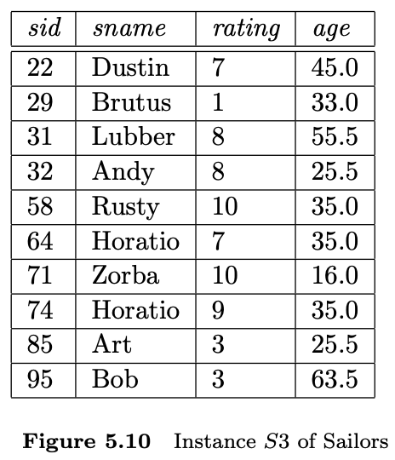
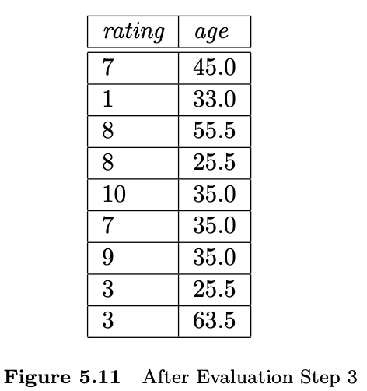
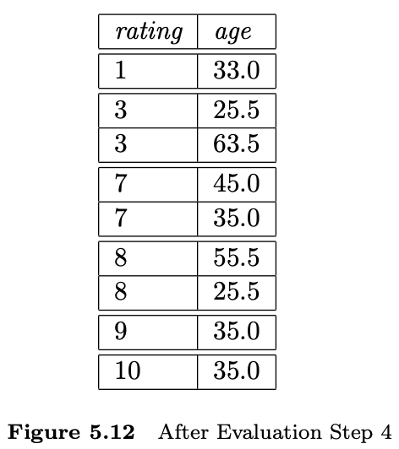
GROUP BY ve HAVING Cümleleri
(Q32) En az iki denizcinin bulunduğu her derecelendirme seviyesi için oy kullanma hakkına sahip en genç denizcinin (yani en az 18 yaşında olan) yaşını bulun.
SELECT S.rating, MIN (S.age) AS minage FROM Sailors S WHERE S.age >= 18
GROUP BY S.rating
HAVING COUNT (*) > 1
Bu sorguyu, kolaylık olması açısından Şekil 5.10'da yeniden üretilen Sailors'ın S3 örneği üzerinde değerlendireceğiz. Bu sorgunun değerlendirileceği Sailors örneği Şekil 5.10'da gösterilmiştir.
İlk adım, from-listesindeki tabloların çapraz çarpımını oluşturmaktır. Sorgu Q32'deki from-listesindeki tek ilişki Sailors olduğundan, sonuç yalnızca Şekil 5.10'da gösterilen örnektir.

Slide 54
GROUP BY ve HAVING Cümleleri
(Q32) En az iki denizcinin bulunduğu her derecelendirme seviyesi için oy kullanma hakkına sahip en genç denizcinin (yani en az 18 yaşında olan) yaşını bulun.
SELECT S.rating, MIN (S.age) AS minage FROM Sailors S WHERE S.age >= 18
GROUP BY S.rating
HAVING COUNT (*) > 1
İkinci adım WHERE ifadesindeki niteliği uygulamaktır, S.age >= 18. Bu adım ⟨71, zorba, 10, 16⟩ satırını ortadan kaldırır.
Üçüncü adım istenmeyen sütunları ortadan kaldırmaktır. Sadece SELECT ifadesinde, GROUP BY ifadesinde veya HAVING ifadesinde belirtilen sütunlar gereklidir, bu da örneğimizde sid ve sname'i ortadan kaldırabileceğimiz anlamına gelir.
Sonuç Şekil 5.11'de gösterilmiştir. Dördüncü adım grupları belirlemek için tabloyu GROUP BY ifadesine göre sıralamaktır. Bu adımın sonucu Şekil 5.12'de gösterilmiştir.

Slide 55
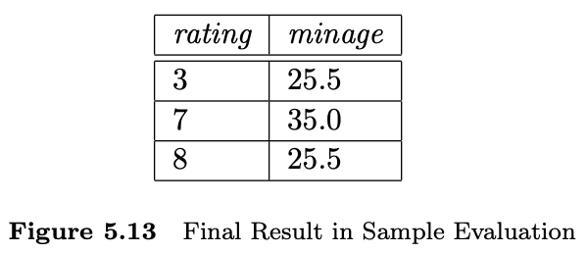
GROUP BY ve HAVING Cümleleri
Beşinci adım, HAVING ifadesindeki grup niteliğini, yani COUNT (*) > 1 koşulunu uygulamaktır.
Bu adım, derecesi 1, 9 ve 10'a eşit olan grupları elemektedir. WHERE ve GROUP BY ifadelerinin dikkate alındığı sıranın anlamlı olduğunu unutmayın: WHERE ifadesi önce dikkate alınmasaydı, derecesi = 10 olan grup HAVING ifadesindeki grup niteliğini karşılamış olurdu.
Altıncı adım, kalan her grup için bir cevap satırı üretmektir. Bir gruba karşılık gelen cevap satırı, gruplama sütunlarının bir alt kümesinden ve bir toplama operatörü uygulanarak oluşturulan bir veya daha fazla sütundan oluşur.
Örneğimizde, her cevap satırının bir derecelendirme sütunu ve karşılık gelen grubun yaş sütunundaki değerlere MIN uygulanarak hesaplanan bir minage sütunu vardır. Bu adımın sonucu Şekil 5.13'te gösterilmiştir.

Slide 56
GROUP BY ve HAVING Cümleleri
(Q33) Her kırmızı tekne için bu tekneye ait rezervasyon sayısını bulun.
SELECT B.bid, COUNT (*) AS sailorcount FROM Boats B, Reserves R
WHERE R.bid = B.bid AND B.color = ‘red’ GROUP BY B.bid
B1 ve R2 örneklerinde, bu sorgunun cevabı ⟨102, 3⟩ ve ⟨104, 2⟩ olmak üzere iki tuple içerir.
Yukarıdaki sorgunun aşağıdaki versiyonunun yasadışı olduğunu gözlemlemek ilginçtir:
SELECT B.bid, COUNT (*) AS sailorcount FROM Boats B, Reserves R
WHERE R.bid = B.bid
GROUP BY B.bid HAVING B.color = ‘red’
Grup niteliği B.color = ‘kırmızı’ grup başına tek değerli olsa da, gruplama niteliği bid Boats için bir anahtar olduğundan (ve bu nedenle rengi belirlediğinden), SQL bu sorguya izin vermez. HAVING ifadesinde yalnızca GROUP BY ifadesinde görünen sütunlar, HAVING ifadesinde bir toplam operatörüne argüman olarak görünmedikleri sürece görünebilir.

